Slide 1
게임에 복선 넣기
(Are you an artist? 2)
2015.5.9
UPnL 장준영

Slide 2
http://tvtropes.org
참고

Slide 3
복선?
떡밥? 회수?

Slide 4
복선?
Foreshadowing
복선(伏線)은 문학에서 앞으로 전개될 사건을 미리 짐작하게 하는 것이다.

Slide 5
복선?
왜 필요하죠?

Slide 6
예를 들어…
= 네모: 공부를 잘 한다.
= 세모: 노래를 잘 한다.
= 동그라미: 싸움을 잘 한다.

Slide 7
사회자: 지금부터 보물찾기를 시작하겠습니다.

Slide 8
사회자: 팀에서 미션을 수행할 때마다 보물이 숨겨져 있는 위치의 힌트를 하나씩 드립니다.

Slide 9
사회자: 그럼 시작!

Slide 10
네모: 미션 1은 미적분 문제네.
뒤에 따로
모임

Slide 11
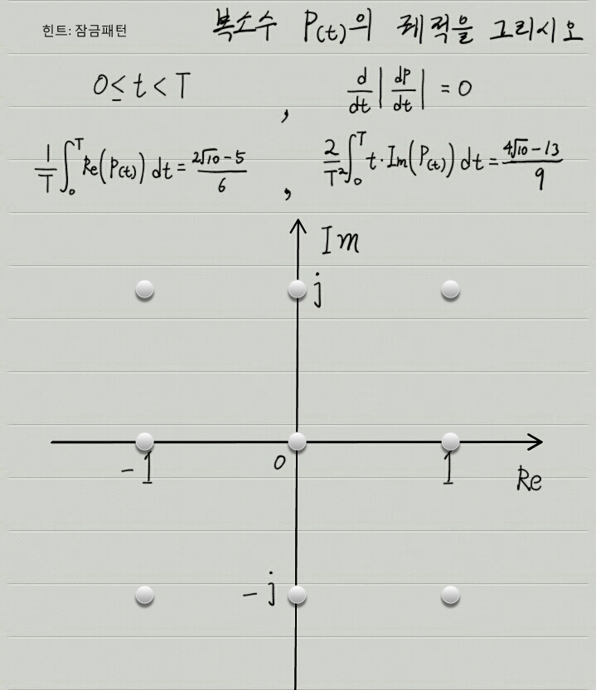
출처: http://blog.naver.com/greengb/220046311695

Slide 12
공식과 저 잠금패턴을 잘 분석해 보면 왼쪽의 식은 질량중심의 x좌표니까 그 값이 (sqrt(40)-5)/6이 되고, 잠금패턴의 각 선은 1, sqrt(2), sqrt(5)가 되고 적절히 계산해주면 sqrt(2)가 2개, sqrt(5)가 1개임을 알 수 있어. 이를 만족하는 그림은 12개가 있는데 이들을 오른쪽 식에 대입해주면…

Slide 13
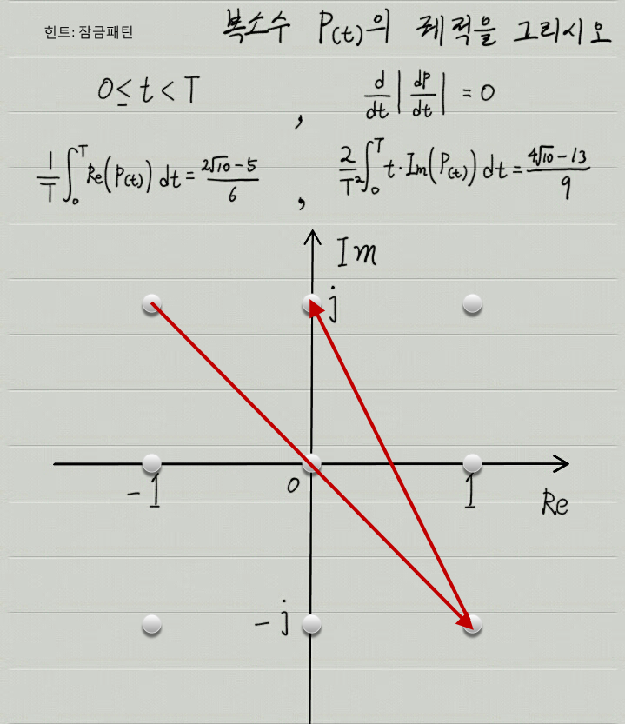
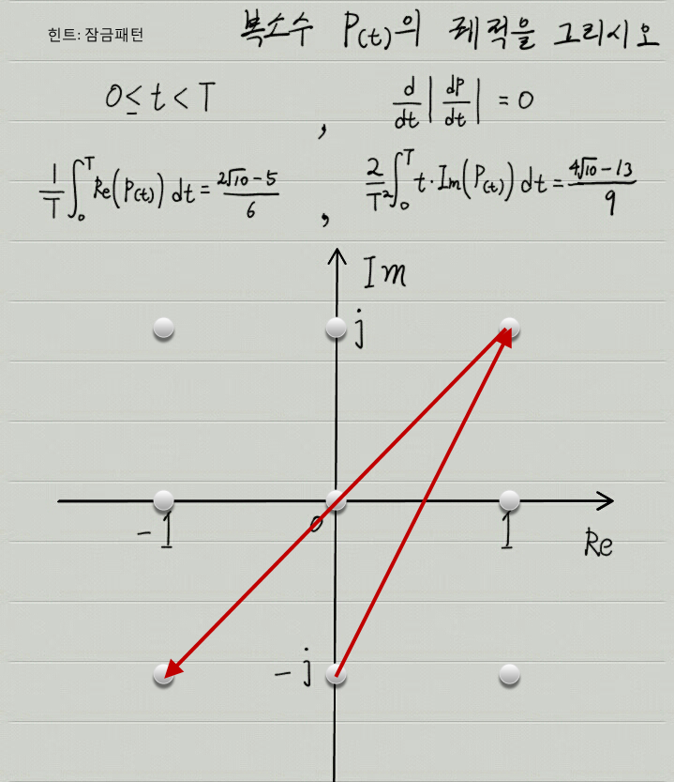
이 두 패턴이 나오는데 오른쪽 꺼는 그리기 힘드니까 아마 왼쪽일거야!

Slide 14
정답!
와아~
와아~

Slide 15
힌트 : 보물은 서쪽으로 30m쯤 가면 있다.

Slide 16
미션 2: XXX노래를 기계에 대고 부르시오.
음정박자 점수가 90점 이상이면 통과.

Slide 17
SHE’S GOOOOONE!
99점

Slide 18
힌트 : 남쪽으로 10m쯤 가면 있다.

Slide 19
미션 3: 다른 팀과 싸워서 항복을 받아내시오.

Slide 20
이건 내 전문분야지.

Slide 21
퍽
퍽

Slide 22
힌트: 언덕을 찾으면 된다.
10분 후

Slide 23
이제 찾으면 되겠다!

Slide 24
어 저기 언덕이다!
언덕

Slide 25
어라?
언덕
= 별

Slide 26
별: 안녕?
언덕

Slide 27
All your base are belong to us.
언덕

Slide 28
보물을 찾은 것 보니, 정말 빠르게 미션을 했나 보네.
언덕

Slide 29
별: 아니, 미션 같은 건 하나도 안 했어.
언덕

Slide 30
우연히 찾은거야.
언덕

Slide 31
…
언덕

Slide 32
인생은 운빨 좋은 사람이 성공할 수 있다.
언덕

Slide 33
끝
언덕

Slide 34
문제?
별이 운으로 찾았다는 것이 납득이 되는가?
  주인공의 노력은 아무 의미 없는 것인가?
    노력을 해도 인정받지 못하는 삶을 표현하고 싶었다면, 저 하나만으론 안됨.

Slide 35
문제?
개그/코미디면 아무 문제가 없다.
  기승전병 같은 것
진지한 스토리를 쓰고 싶다면 피해야 한다.

Slide 36
해결법?
= 네모: 공부를 잘 한다.
= 세모: 노래를 잘 한다.
= 동그라미: 싸움을 잘 한다.

Slide 37
해결법?
= 네모: 공부를 잘 한다.
= 세모: 노래를 잘 한다.
= 동그라미: 싸움을 잘 한다.
= 별: 운이 좋다. Or 예상치 못한 활약을 자주 하는 편이다.

Slide 38
이후의 전개를 만든다(1)
별이 알고 보니 제작진에서 푼 스파이였다.
  1등 상품을 주지 않기 위한 음모
  이후에 제작진을 개발살 내버리는 전개?

Slide 39
이후의 전개를 만든다(2)
별은 진짜로 운이 좋은 것이었다.
  대회를 여러 번 해서 그 중 한 번 저런 사건이 있는 것으로.
  주인공 팀은 그 때가 유일한 1등 기회여서 아쉬움을 더한다?
  운이 모든걸 말해주지 못한다?

Slide 40
이후의 전개를 만든다(3)
운빨 좋은 사람이 승리하는 세계관이다.
  저기서 끝이 아니라 저런걸 수없이 보여주든가.

Slide 41
전개를 추가하는 경우
별의 존재가 복선이 된다!

Slide 42
게임에서 웬 복선?
스토리가 아니더라도 복선을 만들 수 있습니다.
http://tvtropes.org/pmwiki/pmwiki.php/Main/ChekhovsSkill

Slide 43
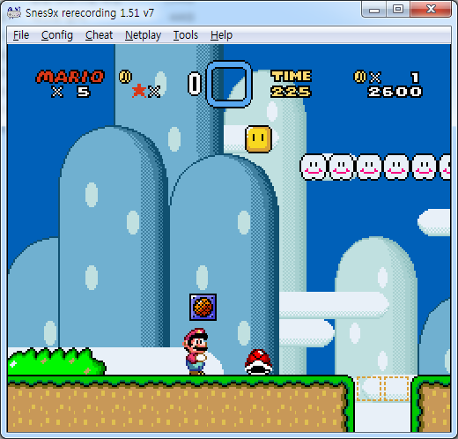
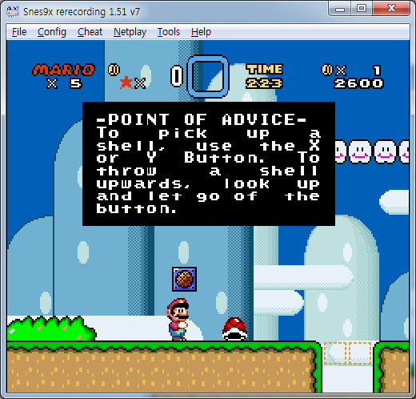
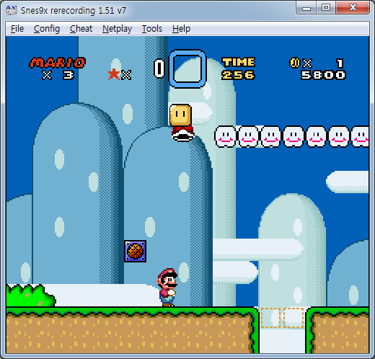
예시 (super mario world)

Slide 44
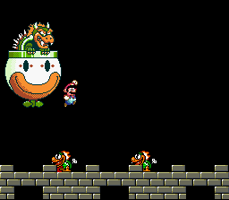
예시 (super mario world)

Slide 45
게임 메카닉에 복선 넣기
단순한 것은 많이 보인다.
  퍼즐류의 게임에서
    튜토리얼
    간단한 퍼즐->복잡한 퍼즐로의 진행

Slide 46
게임 메카닉에 복선 넣기
단, 설명을 안 해주면 안된다!

Slide 47
게임 메카닉에 복선 넣기
설명을 안 해주는 것과 비슷한 효과?
  초반에 알려주고, 중반엔 안 쓰고, 마지막에 쓰기!

Slide 48
게임 클리어에 필요한 기술
A
B
C
1
1
2
1
2
3
1
2
3
4
1
2
3
4
1
2
2
3
1
2
3
4

Slide 49
게임 제작자의 입장에서
어떤 보스를 새로운 기술인 (위로 던지기 기술)을 사용하여 공략하게 하고 싶다!

Slide 50
(1)저 기술을 앞에서 설명한다.
튜토리얼이나 게임 내에서 기술을 설명하는 것을 추가한다.
  최종보스가 될 경우 임팩트가 크다.

Slide 51
(1)저 기술을 앞에서 설명한다.
사람들이 좋아하는(?) 예상치 못한 솔루션을 비교적 쉽게 추가할 수 있다.
난이도를 높일 수 있다.

Slide 52
(2) 이 전투를 통해 배우게 한다.
캐릭터가 보스와 대전하는 도중 새로운 기술을 발견한다?
(위로 던지는 기술)이 스토리상 중요한 기술이 되어야 한다.

Slide 53
(2) 이 전투를 통해 배우게 한다.
기술로 인해 분량을 늘릴 수 있다.
  스토리가 받쳐줘야만 한다.
난이도를 점진적으로 높일 수 있다.
  이후에는 이 기술을 연마해야하므로

Slide 54
결론
게임을 제작할 때 이런 식으로 복선을 넣어 보는 것도 재미있지 않을까?
단, 뭔가 기계적인 느낌이 나기 때문에 남발하는 것은 좋지 않을지도 모른다.

